Slide 1

Simidrottarutbildning
Del 1: Idrottsgenerell
Välkomna!

Slide 2
Mål med utbildningen
Mål med simidrottarutbildningen
Simidrottaren ska kunna bli mer självständig i sin roll som idrottare och mer delaktig kring sin tränings- och tävlingsplanering. Detta leder till att vi kan behålla fler aktiva inom simidrotten längre.
Mål med idrottsgenerella delen
Ge simidrottaren idrottsgenerell kunskap utifrån målet med simidrottarutbildningen.

Slide 3
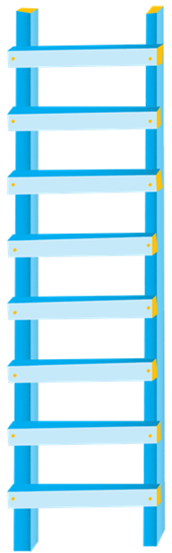


Delaktighetsstegen
Delaktighetsstegen kan liknas vid en stege där din delaktighet och inflytande ökar ju högre upp du kommer på stegen.
Den lägsta formen av delaktighet – manipulationen – uppstår när du deltar i en verksamhet eller beslutsprocess utan att förstå sammanhanget.
Högst upp på stegen tar du själv initiativ till en aktivitet eller till att hantera ett problem.
Notes:
DELAKTIGHET I ÅTTA STEG – PRÖVA I DIN EGEN FÖRENING Barns och ungdomars medbestämmande kan relateras till en modell som utvecklats av barnrättsforskaren Roger Hart. Modellen
Källa: Unicef Idrottshandboken https://unicefbutiken.se/wp-content/uploads/2018/01/Idrottshandboken_3a_upplagan.pdf
MARTIN: FLYTTA TILL IDROTTSGENERELL LÄNGST FRAMM!!!!!

Slide 4
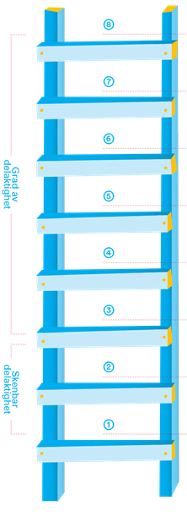
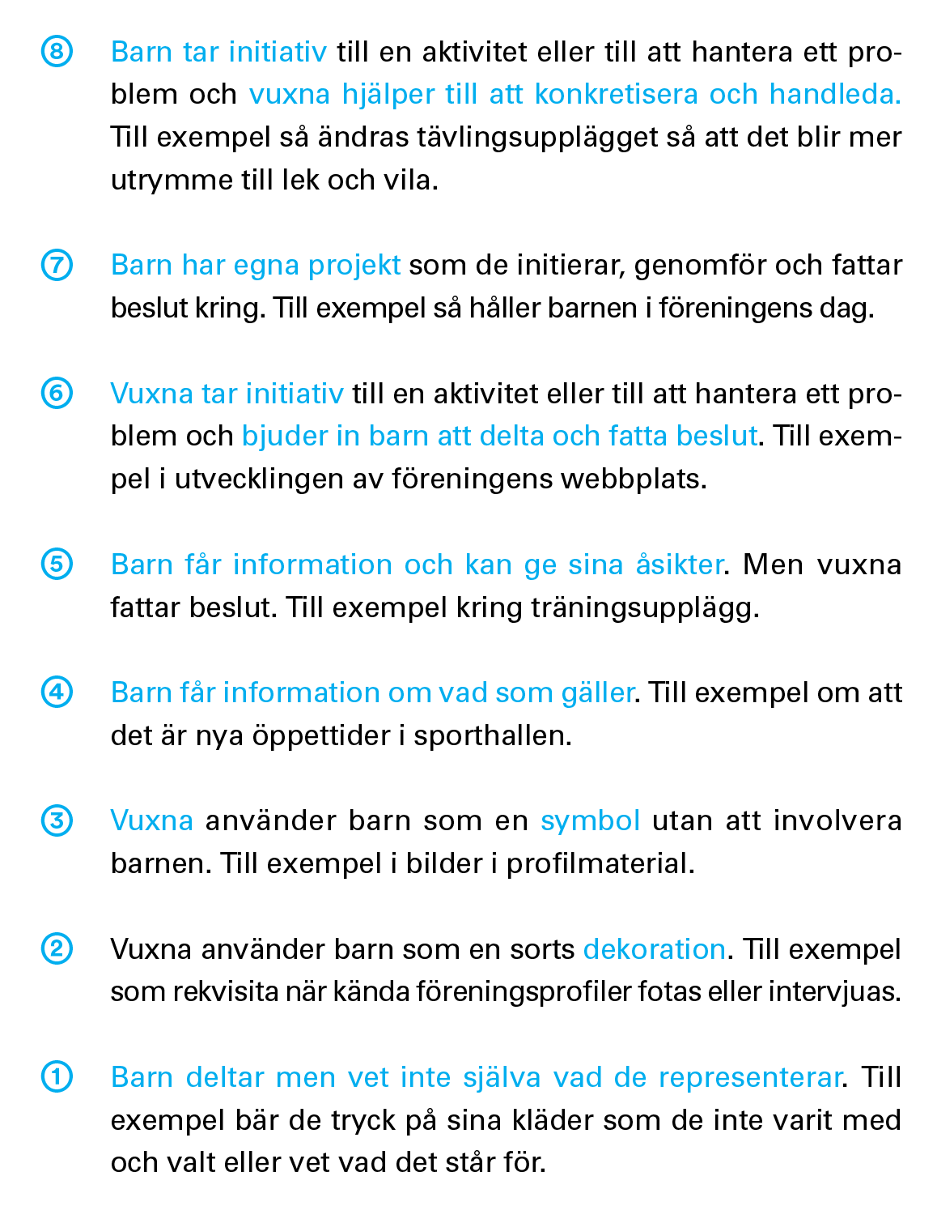
Diskutera!
Utgå från delaktighetsstegen:
(ur ett barnperspektiv)
”
Hur delaktig var du i ditt simidrottande som liten?
Hur delaktig är du i ditt simidrottande idag?
”

Slide 5
Muskelanatomi, funktion och stabilitet
Sidor i boken 11–25
Tid: ca 45 minuter

Slide 6
Vad menas med bålstabilitet?
Notes:
Sid 15

Slide 7
Bålstabilitet
I simidrotten ställs det höga krav på styrka och stabilitet i rygg- och magmuskulaturen.
Bålen består av mage, rygg, bäcken och skuldror som transporterar kraften i armar och ben till ryggraden.
Finns det instabilitet i bålen kommer kroppen att försöka kompensera detta på något sätt.
Att träna bålstabilitet är viktigt, dels i skadebyggande syfte och dels för att kunna prestera optimalt.
Träna på att aktivera de djupt liggande bålmusklerna som arbetar mer statiskt under olika rörelser.
Stabilitetsträning med fokus på korrekt teknik, snarare än på tunga belastningar.
Notes:
Vad menas med bålstabilitet? s. 15

Slide 8
Hur kan du träna bålstabilitet?
Notes:
Diskutera i mindre grupper (eller två och två).

Slide 9
Varför är en bra hållning och en god rörlighet i muskler och leder viktigt?
Notes:
Sid 15

Slide 10
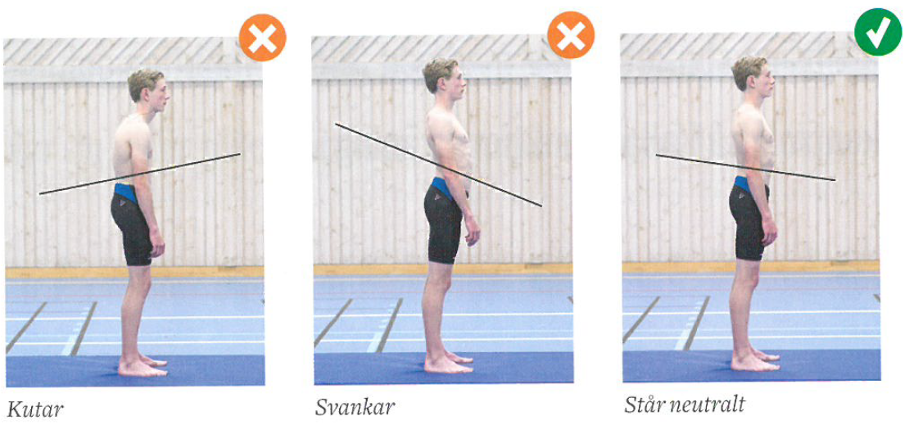
Hållning och Rörlighet
God neutral hållning är en position där en tänkt lodrät linje går genom öra, axel, höft, knä och fotknöl, sett från sidan.
Exempel på på neutral hållning i stående position:
  sid 14 i boken Specialidrott.
God rörlighet i muskler och leder skapar förutsättningar för att både skapa kraft och att ha en bra teknik.
Nedsatt rörlighet ger ökad skaderisk.
Inspireras gärna av Svensk Gymnastiks Rörelsebank: Se länk här…
Notes:
Varför är en bra hållning och en god rörlighet i muskler och leder viktigt? s. 15

Slide 11
Hur arbetar den stabiliserande muskulaturen och vad har den för uppgift?
Notes:
Sid 16

Slide 12
Stabiliserande muskulatur
Den stabiliserande muskulaturen har till uppgift att stabilisera, styra och kontrollera en rörelse för att bibehålla en god position av en led/flera leder.
De stabiliserande musklerna arbetar framför allt statiskt (stilla).
De stabiliserande bålmusklerna håller ryggraden i en neutral position och bidrar till att du kan hålla dig upprätt.
Stabiliserande muskler tränas genom stabilitetsträning och i alla styrkeövningar eftersom de ligger till grund för att de dynamiskt (i rörelse) arbetande musklerna ska kunna utveckla styrka.
Notes:
- Hur arbetar den stabiliserande muskulaturen och vad har den för uppgift? s. 16

Slide 13
Vad menas med koncentriskt och excentriskt muskelarbete?
Notes:
Sid 16

Slide 14
Dynamiskt arbetande muskulatur
Dynamiskt arbetande muskler har till uppgift att skapa rörelser och arbetar genom att dra ihop sig. Detta kallas koncentriskt muskelarbete.
Musklerna arbetar även genom att bromsa rörelser. Detta kallas excentriskt muskelarbete.
  Exempelvis när du landar efter ett upphopp kommer musklerna runt fot-, knä och höftled att arbeta bromsande = excentriskt.
Skillnad på exempelvis Simhopp och Simning. Simmare gör sällan inbromsade excentriska rörelser, men eftersom det excentriska arbetet bygger mest styrka blir det extra viktigt med kompletterande landträning.
Notes:
- Vad menas med koncentriskt och excentriskt muskelarbete? s. 16

Slide 15
Fysiologi och träningslära
Sidor i boken 27-71
Tid: ca 60 minuter

Slide 16
På vilka två olika sätt bygger kroppen upp ATP (energi)?
Notes:
Sid 30–31

Slide 17
ATP (energi)
Oavsett om du sover, sitter still eller idrottar behöver din kropp energi. När du är fysiskt aktiv ökar energibehovet enormt.
Den mat du äter innehåller energi som kroppen omvandlar till ett kemiskt ämne som heter adenosintrifosfat (ATP). När ATP bryts ner frigörs energi som används till kroppens rörelser.
Mängden ATP som kan lagras i kroppen är liten och kan bara användas till några sekunders fysiskt arbete. Därför behöver du hela tiden bygga upp nytt ATP.
Uppbyggnad av ATP kan göras på två olika sätt:
  Anaerob (utan syre) – arbete med hög intensitet under kort tid.
  Efter ca 10 sekunders maximalt arbete behöver kroppen klara av att hantera mjölksyran som bildas.
  Aerob (med syre) – arbete med låg intensitet under lång tid.
  Aerobt arbete skapar mycket ATP, men i långsammare takt. Du kan inte hålla samma höga intensitet som vid Anaerobt arbete.
Notes:
- På vilka två olika sätt bygger kroppen upp ATP (energi)? s. 30–31

Slide 18
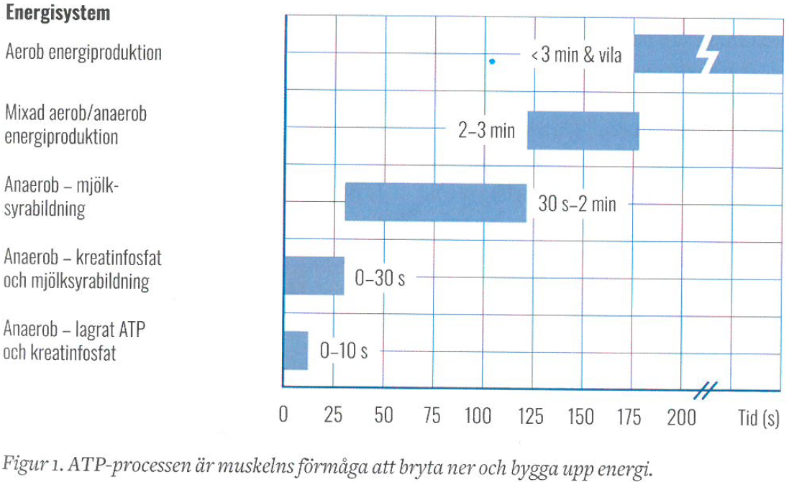
ATP-processen
sid 31 i boken Specialidrott.

Slide 19
Vilka tre olika muskler och vilka två typer av muskelfibrer består människokroppen av?
Notes:
Sid 33

Slide 20
Muskler och muskelfibrer
Människokroppen består av tre olika muskler:
  Skelettmuskulatur – Sitter fast i skelettet över en/flera leder och gör att du kan skapa olika typer av kroppsrörelser, vilken är träningsbar.
  Hjärtmuskulatur – Påminner om skelettmuskulaturen men går inte att styra viljemässigt, däremot är den träningsbar. Vid ökad fysisk aktivitet ökar hjärtfrekvensen (pulsen).
  Glatt muskulatur – Finns bland annat i mag-tarmystemet och går inte att styra viljemässigt.
Skelettmuskulaturen innehåller i stort två typer av muskelfibrer:
  Typ 1: Uthålliga - Kan arbeta länge utan att bli trötta. Förmåga att använda syre i stor omfattning.
  Typ 2: Snabba - Delas i sin tur in i typ 2A och typ 2X. Typ 2X är snabbare och starkare än typ 2A, men tröttas ut fortare.
Notes:
- Vilka tre olika muskler och vilka två typer av muskelfibrer består människokroppen av? s. 33

Slide 21
Vad innebär begreppet periodisering?
Notes:
Sid 38-40

Slide 22
Periodisering
Utifrån vad din målsättning är, behöver du optimera din prestationsförmåga mot exempelvis en förutbestämd tävling.
Förmågan att variera arbetsbelastning och arbetsform, till exempel vad du tränar (intensitet) och den totala mängden (volym) träning under en bestämd tidsperiod.
Periodisering ska vara systematisk, vilket innebär att du som idrottare vet vad det enskilda träningspasset fyller för funktion i ett större sammanhang och över en längre period.
Tidsaspekten i en periodisering benämns som cykler:
  Makrocykel – Flera månader, vanligtvis upp till ett år.
  = Alla årets tävlingar och träningsläger.
    Mesocykel – Från flera veckor till ett par månader
    = Grundträningsperiod, Tävlingsperiod, Viloperiod.
      Mikrocykel – Några dagar eller vanligtvis en vecka.
        De enskilda träningspassen detaljplanerade.
Notes:
Vad innebär begreppet periodisering? s. 38–40

Slide 23
Inom området idrottsträning finns det sex olika grundprinciper för att nå framgångsrik träning. Vilka är dessa och vad innebär dem?
Notes:
Sid 42–49

Slide 24
Träningens grundprinciper
Specificitet: Att träningen delvis är så lik tävlingssituationen som möjligt i exempelvis arbetstid, belastning och teknik.
Variation: Bidrar till högre motivation, bättre möjlighet att genomföra regelbunden träning och minskar skaderisken.
Belastning och anpassning: Om du tränar med en högre belastning än kroppen är van vid kommer den utvecklas.
Kompensation: Den prestationsförbättring som sker efter att du genomfört träning som i sin tur följs av återhämtning.
Progression: Träningsbelastning som ökar, antingen genom antalet träningspass (frekens), träningens längd (volym) och/eller träningsintensitet.
Individualisering: Varje enskild idrottare behöver anpassa sin egen träningsbelastning utifrån sina individuella förutsättningar och målsättningar.
Notes:
- Inom området idrottsträning finns det sex olika grundprinciper för att nå framgångsrik träning. Vilka är dessa och vad innebär dem? s. 42–49

Slide 25
Vilka fem fysiska grundegenskaper kan en prestation delas upp i? Förklara kortfattat.
Notes:
Sid 50

Slide 26
Fysiska grundegenskaper
En individs fysiska prestationsförmåga brukar karaktäriseras utifrån fem fysiska grundegenskaper:
Koordination: Förmågan att samordna kroppens rörelser i förhållande till varandra och i förhållande till omgivningen.
Rörlighet: Förmågan att utföra rörelser i leder och ledband.
Styrka: Förmågan att utveckla kraft med hjälp av spänning i muskulaturen.
Snabbhet: Musklernas förmåga att skapa största möjliga kraft för att på kort tid skapa högsta möjliga rörelsehastighet.
Uthållighet: Förmågan att motstå trötthet vid en specifik typ av fysisk aktivitet.
Notes:
- Vilka fem fysiska grundegenskaper kan en prestation delas upp i? Förklara kortfattat. s. 50

Slide 27
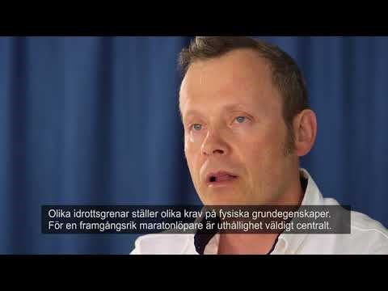
Fysiska grundegenskaper
Michail Tonkonogi förklarar de fem fysiska grundegenskaperna.
Länk till filmen finns här
Notes:
Michail Tonkonogi förklarar de fem fysiska grundegenskaperna. Komplettera med denna film om ni vill.

Slide 28
Vad innebär anaerob respektive aerob träning?
Notes:
Sid 67-69

Slide 29
Anaerob träning
Vid anaerob träning (utan syre) nämns två områden:
Snabbhet (effekt) med syfte att snabbt utveckla kraft vid maximalt arbete. Ca 2-10 sek arbete, vilan är >10 gånger arbetets längd, 100% arbetsintensitet.
Snabbhetsuthållighet (kapacitet), vilket i sin tur delas in i:
  Produktionsträning med syfte att öka hastigheten på de anaeroba processerna och för att få fram energi. Ca 5-40 sek arbete, vilan är >10 gånger arbetets längd, 60-100% arbetsintensitet.
  Toleransträning med syfte att de anaeroba processerna under längre tid än vid produktionsträning ska förse muskelcellen med energi. Ca 5-120 sek arbete, vilan är 1-6 gånger arbetet, 30-100% arbetsintensitet.
Notes:
Vad innebär anaerob respektive aerob träning? s. 67-69

Slide 30
Aerob träning
Aerob träning (med syre) kan delas in i tre områden:
  Lågintensiv träning: Genomförs kontinuerligt under längre tid, upp till flera timmar, i en låg hastighet. > 10 min arbete, i princip ingen vila. 60-72% av maxpuls.
  Medelintensiv träning: Genomförs kontinuerligt eller i någon form av avbrutet upplägg totalt minst 45 minuter. 5-45 min arbete, kort vila. 73-82% av maxpuls.
  Högintensiv träning: Genomförs till större delen i intervallform under ca 30-60 min. 1-5 min arbete, ca 10-30 sek vila (ibland längre). 83-88% av maxpuls.
Syftet med aerob träning är bland annat att stärka hjärtmuskulaturen, få musklerna att utnyttja det tillförda syret när du arbetar under lång tid och att förbättra kroppens förmåga att återhämta sig.
Notes:
Vad innebär anaerob respektive aerob träning? s. 67-69

Slide 31
Tester och mätmetoder
Tävlingslära
Sidor i boken 73–87
Tid: ca 45 minuter

Slide 32
Fysiologiska tester delas in i fält- och laboratorietester. Vilka för- och nackdelar finns det med de båda tillvägagångssätten?
Notes:
Sid 76

Slide 33
Fält- och laboratorietester
Fälttester genomförs där du normalt utövar din träning.
  Mätningar genomförs i en miljö som speglar din idrott mer verklighetstroget än vad som är möjligt i ett laboratorium.
  Testerna kan genomföras där du vanligen tränar och tävlar.
  Oftast billigt att genomföra.
  Svårt att genomföra testerna likadant från gång till gång.
Laboratorietester genomförs i en kontrollerad miljö.
  Möjligt att studera vissa enskilda variabler mer ingående.
  Testerna kan genomföras så lika som möjligt från gång till gång.
  Kräver ofta förflyttning, kanske en längre resa till en testlokal.
  Dyra att genomföra.
  I vissa fall problematiskt att efterlikna idrottsgrenen.
Notes:
- Fysiologiska tester delas in i fält- och laboratorietester. Vilka för- och nackdelar finns det med de båda tillvägagångssätten? s. 76

Slide 34
Hur kan du testa din anaeroba respektive aeroba förmåga?
Notes:
Sid 77

Slide 35
Aeroba och Anaeroba tester
Aeroba tester utvärderar förmågan att prestera vid långvarigt arbete som kräver syre. Exempelvis:
  Test av den maximala syreupptagningsförmågan (VO₂max), som utvärderar förmågan att ta upp syre i arbetande muskulatur.
  Test av arbetsekonomin, till exempel ”distance per stroke”, hur mycket energi som används för att förflytta kroppen i exempelvis simning.
  Test av mjölksyra, till exempel genom laktattest, för att se hur hårt du kan anstränga dig fysiskt innan du börjar använda mer anaerob energiproduktion.
Anaeroba tester studerar förmågan att producera energi och kraft under en kortvarig tid.
  På land kan en cykel eller en simbänk användas för att mäta maximal anaerob effekt.
  I vatten kan ett test med ett förutbestämt viktmotstånd (viktmagasin) eller exempelvis 25/50m maximal intensitet användas.
Notes:
- Hur kan du testa den anaeroba respektive aeroba förmågan? s. 77

Slide 36
Varför är det viktigt att registrera och analysera personliga kvaliteter hos en idrottare?
Notes:
Sid 83

Slide 37
Analys av personliga kvaliteter
Att analysera faktorer som påverkar din förmåga att prestera är viktigt för att kunna följa din tränings- och tävlingsprogression.
Extern belastning kan sammanfattas som yttre omständigheter, som oftast kan adderas och räknas ihop. Exempelvis:
  Träningstid, distans per vecka eller antal maximala repetitioner.
  Genom att räkna ihop den externa belastningen går det att se om träningen över tid utmanar dig och att det finns en ständigt utvecklande progression.
Intern belastning är kroppens svar på hur den reagerar eller anpassar sig till den externa belastningen. Exempelvis:
  Mätning av pulsen med hjärtfrekvensmätare (pulsmätare).
  Mätning av mjölksyra i blodet under träning eller tävling.
  Mätning med hjälp av skattningsskalor, exempelvis Borgskalan för att uppskatta graden av träningsvärk.
Notes:
- Varför är det viktigt att registrera och analysera personliga kvaliteter hos en idrottare? s. 83

Slide 38
Vad menas med standardisering av tester och varför är det viktigt?
Notes:
Sid 84

Slide 39
Planering, genomförande, utvärdering
Vid analys av olika träningsprogram ska du först titta på hur din idrottsgren karakteriseras utifrån ett tävlingsperspektiv. Om det exempelvis främst krävs uthållighet eller en stor kraftinsats.
Utifrån detta bestämmer du vilka tester som ska genomföras före, under och efter en träningsperiod.
Testerna ska vara anpassade mot din idrottsgren (exempelvis 4x50 ryggsim bästa snittfart med 10 sekunders vila).
Standardisering av testerna är avgörande för att de ska ge tillförlitlig data. Detta innebär exempelvis att du ska vara utvilad och gärna lätta på träningen minst 1-2 dagar före testtillfället. I standardiseringen ingår också att du ätit och druckit som inför en tävlingssituation. Testerna ska genomföras på ett liknande sätt varje gång.
Notes:
- Vad menas med standardisering av tester och varför är det viktigt? s. 84

Slide 40
Vad innebär begreppet prestationsanalys?
Notes:
Sid 86

Slide 41
Prestationsanalys
För att förstå vilka nyckelfaktorer som är avgörande för din idrottsprestation kan du studera faktiska tävlingssituationer.
Att relatera egenskaper till prestation kallas prestationsanalys, vilket kan användas för att optimera din prestationsförmåga vid tränings- och/eller tävlingssituationer.
Sättet att registrera nyckelfaktorer kan helt enkelt vara att titta på en tävling och notera med papper och penna när någonting sker som är viktigt för prestationen.
  Du kan också använda videoanalyser från tävlingssituationer, tänk då på att kameravinkeln kan påverka hur du ser på filmen.
Med hjälp av prestationsanalysen kan du bygga en strategi för att förbättra din egen prestation vid träning och/eller tävling.
Notes:
- Vad innebär begreppet prestationsanalys? s. 86

Slide 42
Idrottsnutrition
Sidor i boken 89-107
Tid: ca 60 minuter

Slide 43
Vad innebär energibalans?
Nämn två varianter på energibalans.
Notes:
Sid 92-93

Slide 44
Energibalans och energibehov
Det pågår hela tiden nedbrytande och uppbyggande processer i kroppen. Träning bryter ner, medan återhämtning, i form av mat, träningsvila och sömn, bygger upp kroppen igen.
Det du äter ska täcka energibehovet, detta leder till energibalans. Energibalans är alltså skillnaden mellan energiintag och energiförbrukning.
  Positiv energibalans = Energi in är större än energi ut
  Negativ energibalans = Energi ut är större än energi in
Energibehov är hur mycket energi kroppen behöver för att fungera optimalt.
Notes:
Vad innebär energibalans? Nämn två varianter på energibalans. s. 92-93

Slide 45
Energiförbrukningen (hur mycket energi kroppen gör av med) är olika hos alla. Vad påverkas den av?
Notes:
Sid 95

Slide 46
Energiförbrukning
Energiförbrukning - hur mycket energi kroppen gör av med - påverkas av genetik, kön, kroppssammansättning och aktivitet. Energiförbrukningen delas in i olika delar:
  Vilometabolism - Den energi som går åt för att kroppens grundläggande funktioner ska fungera i vila, bland annat kroppstemperatur, hjärta, hjärna, lungor samt andra organ.
  Dietär termogenes (matens effekt) - Efter en måltid höjs energiförbrukningen eftersom det går åt energi att bryta ner och omsätta maten du ätit.
  Energiförbrukning vid aktivitet - Den energi som går åt i vardagen och på träning.
Notes:
Energiförbrukningen (hur mycket energi kroppen gör av med) är olika hos alla. Vad påverkas den av? s. 95

Slide 47
Vad är skillnaden på energibalans och näringsbalans?
Notes:
Sid 96

Slide 48
Energi- och näringsintag
Energibalans betyder att du får i dig tillräckligt med mat, i förhållande till din aktivitetsnivå.
Näringsbalans betyder att du får i dig rätt sammansättning av maten.
Notes:
Vad är skillnaden på energibalans och näringsbalans? s. 96

Slide 49
Vad är kolhydrater och varför är de viktiga att få i sig?
Notes:
Sid 96-98

Slide 50
Kolhydrater
Kolhydrater är det gemensamma namnet för sockerarter, stärkelse och kostfiber.
Kolhydratrika livsmedel inkluderar bland annat ris, pasta, bulgur, gryn, havregryn, bröd, flingor och frukt.
Hjälper bland annat hjärnans funktion, immunförsvaret, muskeluppbyggnad samt återhämtningsprocessen.
Det krävs intag av kolhydrater för att kunna prestera på träningen samt ha en normal utveckling och tillväxt.
Kolhydratintaget ska anpassas efter träningsmängd och vardagsaktivitet (se bild nästa sida).
Fibrer är de kolhydrater som kommer från växtriket och finns exempelvis i gryn, grönsaker, rotfrukter, baljväxter och frukt.
Fibrer hjälper tarmarna att bibehålla sin normala funktion. För mycket såväl som för lite fibrer kan påverka magen negativt.
Notes:
Vad är kolhydrater och varför är de viktiga att få i sig? s. 96-98

Slide 51
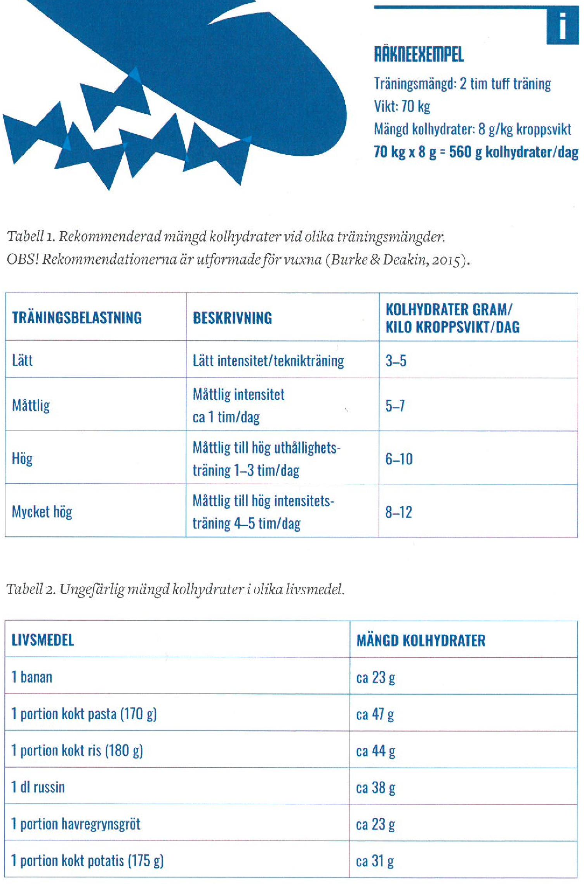
sid 97 i boken Specialidrott.

Slide 52
Vad är fett och varför är det viktigt att få i sig?
Notes:
Sid 98

Slide 53
Fett
Fett är den främsta energikällan vid vila och låg träningsintensitet.
Fett behövs för normal utveckling och för att du ska kunna tillgodogöra dig de fettlösliga vitaminerna (A, D, E och K), tillverka hormoner och reparera celler.
Det finns tre typer av fett:
  Mättat fett (ex smör, ost, fet mjölk och fil, kokosfett)
  Enkelomättat fett (ex olivolja, rapsolja, jordnötter, avokado)
  Fleromättat fett (ex fet fisk, vissa alger, valnötter, sesamfrön)
För optimal tränings- och tävlingsprestation bör du äta en balanserad kost, vilket inkluderar att du får i dig fett.
Notes:
Vad är fett och varför är det viktigt att få i sig? s. 98

Slide 54
Vad är protein och varför är det viktigt att få i sig?
Notes:
Sid 99

Slide 55
Protein
Protein är uppbyggt av 20 st aminosyror, varav 9 st är essentiella och måste tillföras kroppen.
Proteinrika livsmedel inkluderar bland annat kött, fisk, fågel, spannmål och baljväxter.
Proteinets främsta uppgift är att reparera de celler som skadats under träning samt bygga upp muskler och andra vävnader.
Du som växer och tränar behöver mer protein än andra.
Genom att äta en varierad kost täcks i regel det rekommenderade proteinbehovet (rek 0,8-2,0 gram protein per kilokroppsvikt och dag).
Veganer/vegetarianer behöver medvetet säkerställa att få i sig proteinrika livsmedel. Vegetabiliska livsmedel innehåller var för sig ofta inte de essentiella aminosyrorna i tillräckligt stor mängd, men tillsammans kompletterar de varandra.
Notes:
Vad är protein och varför är det viktigt att få i sig? s. 99

Slide 56
Varför är det viktigt att dricka extra mycket vätska när du tränar?
Notes:
Sid 101

Slide 57
Vätska
Vätskebehovet är individuellt och beror delvis på hur mycket du svettas.
Vätska är ca 60-70 % av kroppsvikten.
Minskar du din kroppsvikt med mer än 2 procent på grund av vätskeförlust under träning så blir din prestationsförmåga avsevärt försämrad.
Vätskebrist ökar påfrestningarna på hjärtat samt gör att du kan uppleva träningen jobbigare än vad den är.
Symptom på vätskebrist är huvudvärk, illamående och förvirring
Törst är ett sent tecken på att kroppen behöver vätska.
Det gäller att planera in när du ska dricka under en aktivitet, men även löpande under dagen.
Notes:
Varför är det viktigt att dricka extra mycket vätska när du tränar? s. 101

Slide 58
Vad behöver du tänka på kring återhämtningsmål efter ett tränings- eller tävlingspass?
Notes:
Sid 103-104

Slide 59
Återhämtningsmål efter träning/tävling
För att påskynda återhämtningen är det viktigt att fylla på med mat nära inpå ett avslutat pass.
Det är extra viktigt med återhämtningsmål direkt efter ett pass om du:
  Tränar flera pass om dagen.
  Har svårt att få i dig tillräckligt med energi.
  Har mer än 2 timmar till nästa måltid.
  Är inne i en tung tränings- eller tävlingsperiod eller växer mycket.
Återhämtningsmål bör främst bestå av kolhydrater, protein och vätska.
Mat räcker!
Generellt sett är det viktigaste att äta en varierad kost, äta mycket mat, äta från alla näringsgrupper, inte hoppa över måltider och ha rutiner kring vilka tidpunkter du äter på.
Notes:
Vad behöver du tänka på kring återhämtningsmål efter ett tränings- eller tävlingspass? s. 103-104

Slide 60
Idrottens psykologi
Sidor i boken 109-141
Tid: ca 60 minuter

Slide 61
Vad innebär fixed mindset och growth mindset?
Notes:
Sid 113

Slide 62
Psykologi och prestation inom idrotten
Ordet psykologi kommer av grekiska psych (själ) och logia (vetenskap).
Idrottspsykologi är ett forskningsområde som beskriver hur vi tänker, känner och agerar i samband med träning och tävling.
Att vara bäst när det gäller handlar ofta om att ha förmågan att göra det som är mest effektivt för att prestera så bra som möjligt.
Fixed mindset: Betraktar talang och prestationsförmåga som något som är medfött och givet på förhand, vilket innebär att prestationsutveckling ligger utanför den egna kontrollen.
  Risk att välja enklare uppgifter för att undvika rädsla att misslyckas.
Growth mindset: Betraktar prestationsförmåga som något som kan utvecklas med träning samt att det ligger inom den egna kontrollen.
  Tolkningen vid ett misslyckande blir snarare ”jag är inte där än” jämfört med ett fixed mindset ”jag har inte det som krävs”.
Notes:
Vad innebär fixed mindset och growth mindset? s. 113

Slide 63
Vad finns det för olika symptom på stress och anspänning?
Notes:
Sid 114-115

Slide 64
Stress, anspänning och nervositet
Att vara nervös, orolig eller spänd inför en viktig prestation är inte konstigt – det är snarare en helt normal reaktion.
Det finns olika symptom på stress och anspänning:
  Somatiska (kroppsliga) symtom, till exempel att du får hjärtklappning, ont i magen, känner dig spänd i kroppen.
  Kognitiva (tankemässiga) symtom, till exempel att du ältar misstag, tvivlar på din förmåga, oroar dig kring träning/tävling.
Reaktioner på stress är ofta en kombination av både somatiska (kroppsliga) och kognitiva (tankemässiga) symtom.
Vissa saker som skapar stress kan du göra någonting åt genom att förändra ditt beteende. För saker som ligger utanför din kontroll kan acceptans vara en bättre metod.
Notes:
Vad finns det för olika symptom på stress och anspänning? s. 114-115

Slide 65

Det regnar på tävlingsdagen. Regnet i sig ligger utanför den egna kontrollen. Genom att acceptera att förutsättningarna har förändrats men samtidigt fokusera på uppgiften och det som ligger inom den egna kontrollen, ökar möjligheterna att genomföra tävlingen på ett bra sätt med fokus på rätt saker.
sid 116 i boken Specialidrott.
Vilka psykologiska faktorer kan påverka ditt idrottande? Hur medveten är du när detta sker?
Notes:
Sid 116.
Diskutera i mindre grupper (eller två och två).

Slide 66
Vad innebär begreppet motivation?
Notes:
Sid 117-119

Slide 67
Motivation
Motivation kan kortfattat definieras som ett mått på hur mycket du aktivt söker upp och närmar dig en aktivitet samt hur mycket du anstränger dig när du deltar.
  Inre motivation bygger på en glädje och nyfikenhet för själva uppgiften samt att du har en vilja att lära dig mer och utvecklas för din egen skull.
  Yttre motivation står för att du deltar i en aktivitet för att du måste, borde eller ska. Inte för att du vill eller för aktiviteten i sig, utan för att få en yttre belöning (socialt eller materiellt).
Amotivation är avsaknad av motivation.
Om du är motiverad eller inte kan bero på flera olika saker och ens motivation påverkas av både individuella faktorer och situationsfaktorer.
Notes:
Vad innebär begreppet motivation? s. 117-119

Slide 68
Vad driver dig och när känner du dig motiverad?
Notes:
Diskutera i mindre grupper (eller två och två).

Slide 69
Vad är skillnaden mellan positiv och negativ förstärkning?
Notes:
Sid 120-121

Slide 70
Positiv och negativ förstärkning
Positiv förstärkning: Det du gör resulterar i något du uppfattar som positivt eller givande. Sannolikheten för att du skulle upprepa beteendet stärks.
  Olika saker kan agera som positiva förstärkare, exempelvis folkets jubel, leende från tränaren eller klapp på axeln från klubbkompisen.
Negativ förstärkning: Det du gör resulterar i att du slipper undan något du upplever som obehagligt.
  Exempel på negativa förstärkare är att träna för att inte få dåligt samvete eller simma avsim för att undvika en tillrättavisning av tränaren.
Notes:
Vad är skillnaden mellan positiv och negativ förstärkning? s. 120-121

Slide 71
Hur bör du tänka när du sätter upp mål?
Notes:
Sid 122-123

Slide 72
Att sätta mål
Genom att ha målsättningar kan du rikta fokus i en speciell riktning.
Resultatmål: Baserade på en jämförelse med andra. Exempelvis att ta medalj eller prestera bäst av alla på en testserie.
  Det är ofta ineffektivt att fokusera på resultatmål under själva tävlingen, då det kan försämra fokus på prestationen i stunden.
Prestationsmål: Jämför dig själv mot dina tidigare prestationer, exempelvis förbättra ditt personliga rekord.
Processmål: Beskriver de mål du har för din egen utveckling, exempelvis att förbättra din teknik eller koncentrationsförmåga.
  Process- och prestationsmålen har fördelen att de är enklare att kontrollera, då de sällan påverkas av vad andra gör.
Det gäller att ha lagom många målsättningar och att hålla de levande (möjliga att revidera) över lång tid.
Notes:
Hur bör du tänka när du sätter upp mål? s. 122-123

Slide 73
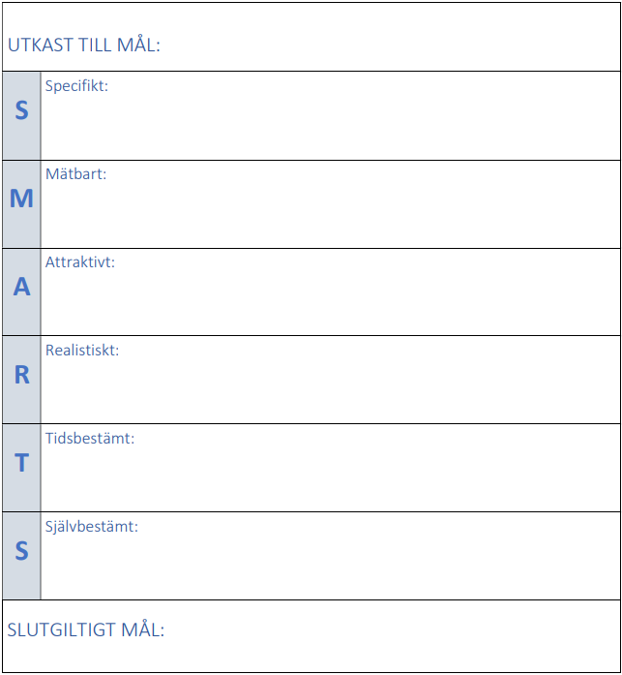
Mål enligt SMARTS
Ett exempel på en enkel mall för
målsättning kan göras med hjälp
av SMARTS-modellen.
Den innebär att varje mål ska vara:
Specifikt, Mätbart, Attraktivt, Realistiskt,
Tidsbestämt och Självbestämt.
Testa gärna att skriva en egen målsättning
utifrån denna modell.
sid 126 i boken Specialidrott.

Slide 74
Vad är skillnaden mellan självkänsla, självförtroende, självbild och självsäkerhet?
Notes:
Sid 129

Slide 75
Själv…
Självkänsla är en grundläggande trygghet du har i dig själv.
Självförtroende är din tilltro på din förmåga att göra saker.
Självbild handlar om hur du ser på dig själv i en roll, som till exempel någon som gillar att ha kul och skämta mycket.
Självsäkerhet handlar om hur du agerar och uppträder.
Här följer några exempel på hur ditt situationsspecifika självförtroende kan öka:
    Tidigare framgång påverkar dina förväntningar att lyckas igen.
    Att se andra lyckas, i synnerhet andra personer du identifierar dig med. Dina förebilder kan visa att någonting är möjligt.
    Övertalning. Att någon du har förtroende för övertygar dig om att tro på din egen förmåga att klara av någonting.
    Tolkning av fysiologiska reaktioner på stress – Hur du tolkar känslan i kroppen innan du ska prestera.
Notes:
Vad är skillnaden mellan självkänsla, självförtroende, självbild och självsäkerhet? s. 129

Slide 76
Vad menas med flow?
Notes:
Sid 130

Slide 77
Flow
Flow uppstår när du kan använda din förmåga på ett optimalt sätt till uppgiften, det vill säga ”när allting stämmer”.
När flow inträffar upplever du en känsla av kontroll. Att allting går av sig själv och du får känslan av tillfredställelse efteråt. Att du kunde göra ditt bästa, fokusera och prestera.
Grundförutsättningen för att flow ska inträffa är en gynnsam balans mellan utmaningen och din kompetens. Om utmaningen är för hög eller låg kommer du istället att känna dig nervös eller uttråkad.
Notes:
Vad menas med flow? s. 130

Slide 78
Idrottsskador
Sidor i boken 143-177
Tid: ca 30 minuter

Slide 79
Vad finns det för två olika typer av idrottsskador?
Ge exempel på vad som händer i kroppen vid en idrottsskada.
Notes:
Sid 146

Slide 80
Olika idrottsskador
Akuta skador = Kommer plötsligt i samband med en specifik händelse, exempelvis att du stukar foten efter ett upphopp.
Överbelastningsskador = Kommer smygande efter exempelvis ensidig belastning i samma område under lång tid.
När en skada uppstår reagerar kroppen med en naturlig process
= inflammation, både vid akuta- och överbelastningsskador.
Inflammationen ger symptom som ex. smärta och svullnad.
Immunförsvaret aktiveras och celler bidrar till att stimulera reparation och återuppbyggnad av skadeområdet.
En inflammation är en naturlig reaktion som bidrar till läkningen av en skada. Om du beslutar dig för att ta antiinflammatoriska preparat, var då försiktig med både dos och hur länge du tar dessa. Diskutera med en läkare om du är osäker.
Notes:
Vad finns det för två olika typer av idrottsskador? Ge exempel på vad som händer i kroppen vid en idrottsskada. s. 146

Slide 81
Vad kan du göra för att förebygga och undvika idrottsskador?
Notes:
Sid 164-165

Slide 82
Förebygga och undvika skador
För att du ska kunna träna långsiktigt är det bra att ha en strategi för att förebygga skador.
Träna smart och ha en balans mellan hård träning och vila.
Variera träningen med olika övningar.
Komplettera vattenträning med övningar på land för att stärka kroppen i områden som är svaga/svårtränade i din simidrott.
Utvärdera din träning så att du kan hitta gränsen för hur hårt du kan träna och samtidigt undvika skador.
Att återhämta sig är viktigt för att förebygga skador. Den totala belastningen i livet har också betydelse för hur du återhämtar dig efter träning. Om du exempelvis har mycket skolarbete, familjeproblem eller upplever dig stressad, kan det vara svårare att återhämta sig.
Notes:
Vad kan du göra för att förebygga och undvika idrottsskador? s. 164-165

Slide 83
Hur ska du göra för att komma tillbaka till samma nivå som före en idrottsskada?
Notes:
Sid 151-153

Slide 84
Komma tillbaka efter skada
Att helt undvika skador är i princip omöjligt. För att komma tillbaka efter en skada behöver du ägna dig åt rehabilitering.
Du kan med hjälp av din tränare ta ansvar för att du inte börjar träna och tävla med för hög belastning efter en skada.
Olika skador behöver behandlas på olika sätt. Ibland behöver du vända dig till idrottsmedicinskt utbildad personal, exempelvis läkare, fysioterapeut eller sjukgymnast, för att få hjälp.
Aktiv Vila: Du tränar de delar som inte gör ont eller på en så låg intensitet att smärta inte uppstår.
Styrketräning: Du tränar enskilda områden som inte gör ont. Med kroppen som belastning, gummiband eller vikter.
Balans-, koordinations- eller rörlighetsträning: Du tränar detta för att få bättre utveckling efter rehabiliteringstiden och/eller för att få ett bättre samspel mellan nerv- och muskelsystemet.
Notes:
Hur ska du göra för att komma tillbaka till samma nivå som före en idrottsskada? s. 151-153

Slide 85
Idrottens värdegrund
Sidor i boken 179-199
Tid: ca 60 minuter

Slide 86
Vad handlar idrottens verksamhetsidé om?
Notes:
Sid 182

Slide 87
Idrottens verksamhetsidé
Idrottens verksamhetsidé handlar om vad idrott är och hur den ska bedrivas. Den säger bland annat följande:
Idrottsrörelsen bedriver idrott i föreningar för att ha roligt, må bra och utvecklas under hela livet.
Idrott består av träning och lek, tävling och uppvisning.
Idrotten ger fysisk, psykisk, social och kulturell utveckling.
Notes:
Vad handlar idrottens verksamhetsidé om? s. 182

Slide 88
Idrottsrörelsen har en värdegrund som består av fyra grundpelare, vilka är dessa?
Notes:
Sid 185-190

Slide 89
Idrottens värdegrund
Enligt Idrotten Vill (Riksidrottsförbundet) ska all verksamhet utgå från idrottens värdegrund. Denna består av fyra grundpelare:
Rent spel: Alla deltagare följer gemensamt uppsatta regler och idrotten tar avstånd från fusk, oärlighet och oschysst beteende.
Demokrati och delaktighet: Alla medlemmars röst har lika värde. Alla som deltar ska få vara med och bestämma, ta ansvar och utveckla sin förenings verksamhet.
Allas rätt att vara med: Alla som vill ska kunna vara med i idrottsrörelsen utifrån sina förutsättningar, oavsett nationalitet, etniskt ursprung, ålder, kön, könsidentitet eller könsuttryck, sexuell läggning, fysiska och psykiska förutsättningar.
Glädje och gemenskap: Ska vara de starkaste drivkrafterna för att idrotten och verksamheten ska utvecklas så att alla ska kunna ha roligt, må bra och prestera.
Notes:
Idrottsrörelsen har en värdegrund som består av fyra grundpelare, vilka är dessa? s. 185-190
Klicka gärna på filmlänken vid Idrotten Vill (https://www.youtube.com/watch?v=gbPx7WOdiKM)

Slide 90
Vad menas med jämställdhet inom idrotten och vad innebär begreppet ”normer”?
Notes:
Sid 191

Slide 91
Jämställdhet inom idrotten
Jämställdhet inom idrotten handlar om att idrottsutövandet och ledarskapet värderas och prioriteras lika oavsett kön.
I nuläget finns det skillnader mellan män och kvinnor inom idrotten. Fler män än kvinnor sitter i beslutande positioner. Fler män än kvinnor är idrottsledare, i synnerhet inom elitidrott.
Det som betraktas som manligt har utgjort idealet (= normen) inom idrotten och kan delvis förklaras av historia och tradition. Det sägs att idrotten var skapad av män och för män.
Normer är oskrivna regler, idéer och ideal som styr och kontrollerar hur man förväntas vara, leva och se ut. Normer hänger ihop med maktordningar och verkar på individuell nivå och på grupp- och samhällsnivå.
Att på olika sätt ändra på traditionella, stereotypa tankesätt och föreställningar är nödvändigt för att uppnå jämställdhet.
Notes:
Vad menas med jämställdhet inom idrotten och vad innebär begreppet ”normer”? s. 191

Slide 92
Hur ser jämställdheten ut inom din idrott?
Om något inte är jämställt, varför tror du att det är så?
Finns det något konkret man kan göra för att
idrotten ska bli mer jämställd?
Notes:
Diskutera i mindre grupper (eller två och två).

Slide 93
Vad är barnkonventionen?
Notes:
Se film nästa sida

Slide 94
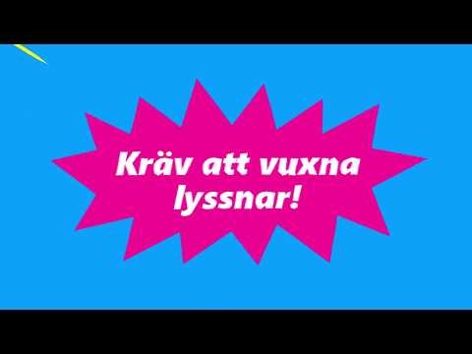
Barnkonventionen
I idrottens verksamhetsidé ingår det att följa riktlinjer för barn- och ungdomsidrott, bland annat FN:s barnkonvention.
Se nedan film av UNICEF Sverige om barnkonventionen:
Länk till filmen finns här

Slide 95
Barnens spelregler (7 stycken) bygger på barnkonventionen och fungerar som en guide för barn. Vilka är reglerna?

Slide 96
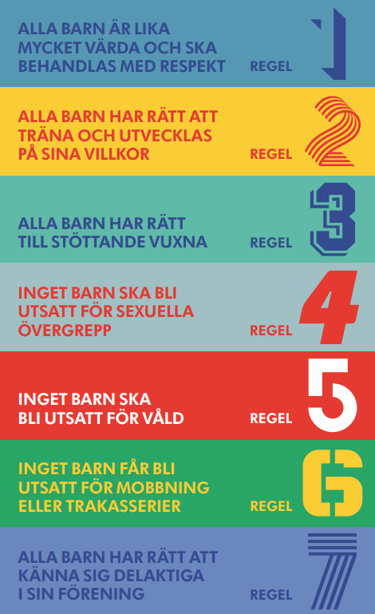
Barnens spelregler
Sju regler som bygger på barnkonventionen.
Dessa tydliggör vad alla inom idrotten
har att förhålla sig till gällande barns
rättigheter.
Se filmerna på nästa sida.
Läs gärna mer på barnensspelregler.se.
- Fungerar som en guide för barn, unga och
idrottsledare.
Notes:
Barnens spelregler (7 stycken) bygger på barnkonventionen och fungerar som en guide för barn. Vilka är reglerna? s. 194

Slide 97
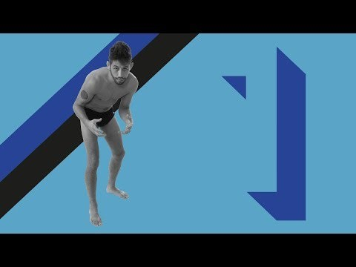
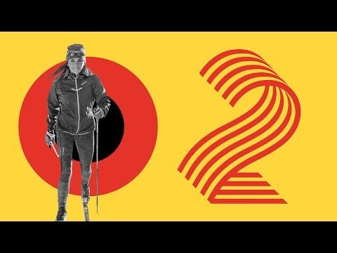
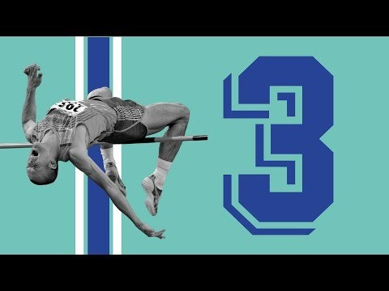
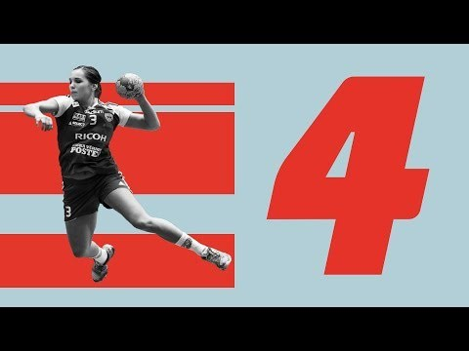
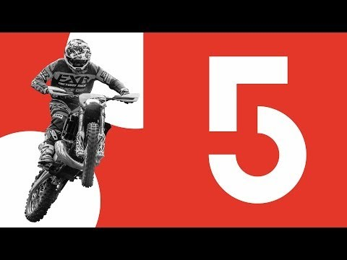
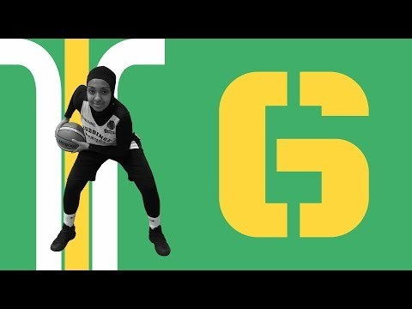

Notes:
Filmer kring Barnens Spelregler

Slide 98
Diskutera barnens spelregler och hur din förening arbetar med dessa.
Notes:
Diskutera i mindre grupper (eller två och två).

Slide 99
Antidoping
Sidor i boken 201-209
Tid: ca 30 minuter

Slide 100
Enligt idrottens antidopingreglemente är idrottsutövare, tävlingsfunktionärer och ledare skyldiga att följa RF:s regler mot doping, vad innebär detta?
Notes:
Sid 202-203

Slide 101
Det är ditt egna ansvar!
Idrottsutövare är skyldiga att följa riksidrottsförbundets regler mot doping och känna till de sex olika punkterna i Idrottens antidopingreglemente:
  Dopinglistan
  Dopingkontroll och utredning
  Medicinsk dispens
  Skydd av privatliv och personuppgifter
  Standard för laboratorier
  Kodefterlevnad bland undertecknade parter
Du behöver inte kunna alla regler i detalj men kom ihåg att du är personligt ansvarig för att se till att förbjudna substanser inte kommer in i din kropp – det går alltså inte att skylla på något eller någon annan om förbjuden substans finns i ditt dopingprov.
Notes:
Enligt idrottens antidopingreglemente är idrottsutövare, tävlingsfunktionärer och ledare skyldiga att följa RF:s regler mot doping, vad innebär detta? s. 202-203

Slide 102
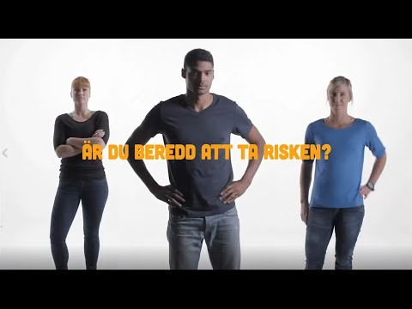
Riskerna med kosttillskott
Se gärna filmen om riskerna med
kosttillskott. (Riksidrottsförbundet)
Länk till filmen finns här

Slide 103
World Anti-Doping Agency (WADA) har en dopinglista, vad innehåller den?
Notes:
Sid 204

Slide 104
Vad är dopingklassat?
World Anti-Doping Agency (WADA) är en stiftelse bildad av världens idrotter och regeringar med uppgift att leda och samordna antidopingarbetet. WADA har ett globalt regelverk:
WADA:s dopinglista, vilken revideras 1 januari varje år.
  I dopinglistan står det vilka substanser och metoder som är förbjudna inom idrotten.
  För att något ska hamna på dopinglistan ska två av följande tre kriterier vara uppfyllda:
    Potentiellt prestationshöjande
    Potentiell hälsorisk
    Mot ”spirit of sport”
Notes:
World Anti-Doping Agency (WADA) har en dopinglista, vad innehåller den? s. 204

Slide 105
När kan man få dispens till att använda dopingklassade läkemedel?
Notes:
s. 205

Slide 106
Dispens
Dispensreglerna finns för idrottsutövare som av medicinska skäl måste använda dopingklassade läkemedel.
Har du till exempel diabetes typ 1 ska du kunna ta ditt insulin och ändå få vara med och idrotta.
De som enligt svenska dispensföreskrifterna klassas som ”övriga idrottare” (= de flesta) behöver inte ansöka i förväg om dispens, utan får vid ett positivt dopingtest ansöka om retroaktiv dispens för att i efterhand styrka medicinskt bruk av läkemedel.
Endast de elitidrottare som klassas som utövare på ”hög nivå” måste ansöka om dispens i förväg.
Gå in på www.antidoping.se och undersök vilka som klassas som ”hög nivå” respektive ”övrig idrottsutövare” inom din idrott.
Notes:
När kan man få dispens till att använda dopingklassade läkemedel? s. 205

Slide 107
Hur går en dopingkontroll kortfattat till och vem får utföra dem?
Notes:
Sid 205

Slide 108
Dopingkontroller
Vid dopingkontroll lämnas ett urin- eller blodprov som sedan skickas till ett av WADA godkänt dopinglaboratorium för analys.
Laboratoriet rapporterar resultatet till WADA och till ditt internationella idrottsförbund (FINA för simidrotten).
Enligt Riksidrottsförbundets bestämmelser är en idrottsutövare skyldig att när som helst ställa upp på dopingkontroll.
Kontroll kan ske både utanför och i samband med en tävling, men även helt utan förvarning.
Som idrottsutövare kan du bli kallad till dopingkontroll utifrån tävlingsresultat eller att du blir slumpmässigt utvald.
Det finns flera olika organisationer som har rätt att kalla till dopingkontroller. Exempelvis Riksidrottsförbundet, Antidopingorganisationer, Internationella Specialidrottsförbund, WADA och Internationella Olympiska Kommittén.
Notes:
Hur går en dopingkontroll kortfattat till och vem får utföra dem? s. 205

Slide 109
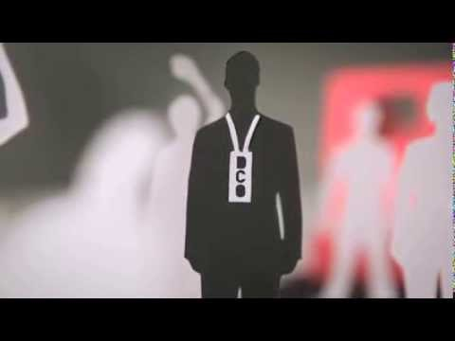
Hur går en dopingkontroll till?
Se gärna filmen om hur en dopingkontroll
går till (Riksidrottsförbundet)
Länk till filmen finns här

Slide 110
Gör webutbildningen ”Ren Vinnare” på www.renvinnare.se (Svensk Antidoping).
Notes:
Valfri uppgift om någon vill fördjupa sig.
Ren vinnare är en e-utbildning för idrottsutövare och stödpersonal som har uppdaterats enligt gällande dopingregler från 1 januari 2015. Genom sju korta moduler lär du dig det allra viktigaste inom antidoping. När du har slutfört alla moduler får du ett diplom för genomförd kurs via mejl.

Slide 111
Miljöns betydelse för idrottslig utveckling
Sidor i boken 217-235
Tid: ca 30 minuter

Slide 112
Idrottsval
Åsikter går ofta isär kring om det är bäst att hålla på med flera idrotter eller att enbart fokusera på en idrott. Det finns inga studier som visar en optimal idrottsväg, utan det kan vara olika.
Studier visar olika exempel som är kategoriserade i grupper:
Tidig specialisering:
  Grupp 1: Har specialiserat sig på endast en idrott från väldigt tidig ålder.
  Grupp 2: Har specialiserat sig på endast en idrott från väldigt tidig ålder, men först efter att ha provat flera idrotter under en kortare period (sampling)
Senare specialisering:
  Grupp 3: Väljer att syssla med en idrott, men väntar till senare med elitsatsningen.
  Grupp 4: Sysslar med många idrotter och elitsatsar senare, men har tidigt gjort sitt idrottsval.
  Grupp 5: Sysslar med många idrotter och väljer så småningom en idrott att elitsatsa i.
Det är viktigt att tydliggöra att det inte bara finns en väg till framgång – det finns många.
Notes:
Vad finns det för fem olika idrottsval (tidig specialisering och senare specialisering)? s. 220

Slide 113
ÅR
18 år
4-6 år
Senare specialisering och elitsatsning
Tidigare specialisering och elitsatsning
Fysisk & psykiskt utmanande träning
Elitsatsning
Specialisering
Lustfylld lekfull träning i endast en idrott
Testa flera olika idrotter
Fysisk & psykiskt utmanande träning
Elitsatsning
Lustfylld lekfull träning i endast en idrott
Idrottsval
Testa flera olika idrotter
Fysisk & psykiskt utmanande träning
Elitsatsning
Lustfylld lekfull träning i endast en idrott
Specialisering
Fysisk & psykiskt utmanande träning
Elitsatsning
Specialisering
Testa flera olika idrotter
Fysisk & psykiskt utmanande träning
Elitsatsning
Specialisering
Titta på figuren, vilken av de olika vägarna passar bäst in på dig? Har du upplevt några fördelar/nackdelar med din idrottsväg?
Idrottsdebut
Figur 1. Vägarna till elitprestation (Fahlström m.fl. 2015)
Notes:
Sid 220.
Diskutera i mindre grupper (eller två och två).

Slide 114
Ge exempel på vilka faktorer det finns i din egen idrottsliga utvecklingsmiljö. Hur påverkar
dessa faktorer dig som idrottare?
Notes:
Sid 223

Slide 115
Miljöns betydelse för idrottsutveckling
Miljön som finns runtomkring dig som idrottare har stor betydelse för din idrottsliga utveckling.
En idrottslig utvecklingsmiljö är komplex och kan delas upp i olika nivåer med olika delar:
  Idrottsklubben: Träningsanläggning, tränare, idrottskamrater, kostrådgivare, idrottspsykologer, organisationsledare. Även DU som idrottare är en del i miljön!
  Närmsta omgivning: Familj, vänner, skola och andra klubbar/miljöer – både idrottsliga och andra.
  Idrottsliga förhållanden: Exempelvis satsningar och prioriteringar från Svenska Simförbundet. Även media och sponsorer. Den specifika idrottens kultur och traditioner. Har inte någon nära kontakt med dig och din närmiljö, men påverkar ändå verksamheten.
Notes:
Ge exempel på vilka faktorer det finns i din egen idrottsliga utvecklingsmiljö. Hur påverkar
dessa faktorer dig som idrottare? s. 223

Slide 116
Beskriv kortfattat vad som skapar goda idrottsliga utvecklingsmiljöer.
Notes:
Sid 226-233

Slide 117
Goda idrottsliga utvecklingsmiljöer
En bra utvecklingsmiljö på de innersta nivåerna (idrottsklubben och närmsta omgivning) skapas utifrån tre olika teman:
  Organisation, kultur och materiella resurser: En tydlig organisation med en röd tråd som hela tiden utvecklas. Långsiktiga mål och individanpassade planer. God fysisk träningsmiljö med bra lokaler och utrustning.
  Sociala faktorer: Se hela individen, exempelvis inte enbart bli sedd som elitidrottare. Fungerande helhet – idrott-skola-familj, att det finns en bra relation mellan barn, ledare och föräldrar. Träningsgrupp med stöttande träningskamrater.
  Tränarnas idrottsliga och pedagogiska kompetens: Både enskilda tränare och även en grupp av tränare som tillsammans har den väsentliga kompetensen.
Notes:
Beskriv kortfattat vad som skapar goda idrottsliga utvecklingsmiljöer. S. 226-233

Slide 118
Idrottens dubbla karriärer
Sidor i boken 237-251
Tid: ca 30 minuter

Slide 119
Vad menas med en dubbel karriär?
Notes:
Sid 239-240

Slide 120
Vad är en dubbel karriär?
Det är viktigt att du ser en idrottande individ utifrån ett helhetsperspektiv, där individen också kan ha andra intressen i livet utöver sin idrott.
Genom din idrottskarriär utvecklas du inte bara i din idrott utan även psykologiskt, socialt, studiemässigt och finansiellt.
Du idrottar inte bara för att prestera, utan även för att få kunskaper, färdigheter och erfarenheter som du kan ha användning av genom hela livet.
En dubbel karriär innebär att du framgångsrikt ska påbörja, utveckla och slutföra din idrottskarriär som en del av ditt liv. Detta i kombination med strävan efter utbildning och/eller arbete, liksom andra områden som är av betydelse senare i livet, exempelvis inkomst, identitet och en partnerrelation.
Notes:
Vad menas med en dubbel karriär? s. 239-240

Slide 121
Finns det några fördelar med en dubbel karriär? Om ja, vilka?
Notes:
Sid 241

Slide 122
Fördelar med en dubbel karriär
Ökad hälsa och välmående, genom balanserad livsstil och minskad stress.
Ökad möjlighet till personlig utveckling, genom ökad självständighet, ledarskap, tidsplanering, målmedvetenhet och att arbeta i grupp.
Sociala fördelar genom utökade sociala nätverk och kompisrelationer.
Bättre övergång och anpassning till livet efter idrottskarriären, kortare anpassningsperiod och förebyggande av identitetskris.
Ekonomiska fördelar, genom ökad möjlighet till arbete efter idrottskarriären.
Att fokusera på mer än en sak i livet, både idrotten och till exempel studier, har visat sig minska pressen på att prestera, ge ökad trygghet, vilket i sin tur lett till bättre idrottsprestationer.
Notes:
Finns det några fördelar med en dubbel karriär? Om ja, vilka? s. 241

Slide 123
Hur är den Svenska idrottsmodellen för dubbla karriärer? Fundera på vilka faser och övergångar som du själv har varit med om i din dubbla karriär fram till idag.
Notes:
Sid 243

Slide 124
Svenska idrottsmodellen för dubbla karriärer
Även om du kanske inte tänkte på det då, så började du troligtvis kombinera idrott och studier redan i lågstadiet.
I takt med att du utvecklats, kanske provat på olika idrotter, och bestämt dig för att idrottssatsa, har du också parallellt fortsatt att utvecklas inom skolan. Idrotten och skolan kräver mer och mer av din tid och energi för att du ska kunna fortsätta utvecklas.
Var förberedd inför kommande övergångar i din karriär. Använd dina erfarenheter samt ditt sociala nätverk och/eller ta hjälp vid behov för att lättare klara av att hantera olika karriärövergångar.
Notes:
Hur är den Svenska idrottsmodellen för dubbla karriärer? Fundera på vilka faser och övergångar som du själv har varit med om i din dubbla karriär fram till idag. s. 243

Slide 125
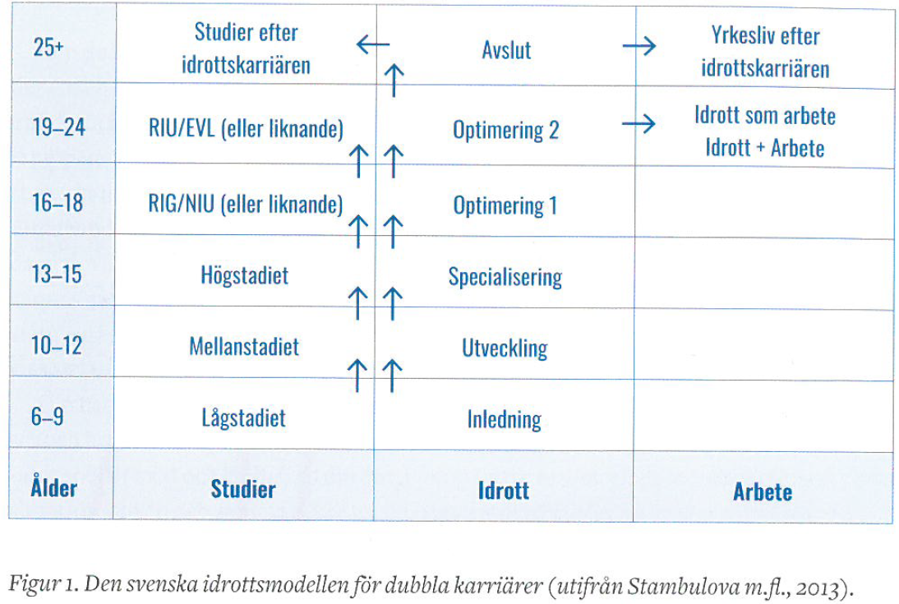
Svenska idrottsmodellen för dubbla karriärer
Figuren visar hur utvecklingsstegen inom skolsystemet sker parallellt med utvecklingsstegen inom både
idrott och arbete.
sid 243 i boken Specialidrott.

Slide 126
I en undersökning bland idrottselever på gymnasiet togs det reda på de tio viktigaste kompetenserna för att hantera sin dubbla karriär. Vilka tror du att dessa var?
Notes:
Sid 246-248

Slide 127
Dubbla karriärer på idrottsgymnasium
Det har gjorts ett forskningsprojekt med fokus på ca 1000 elever och deras karriärövergång. De tio viktigaste kompetenserna för att hantera sin dubbla karriär var enligt dessa:
  Fortsätta utan att ge upp i utmanande tider och vid motgång.
  Förstå betydelsen av vila och återhämtning.
  Förmåga att hantera stress i idrott och studier.
  Tro på sin egen förmåga att övervinna utmaningar i idrott och studier.
  Förmåga att använda sin tid effektivt.
  Förmåga att prioritera det som behöver göras.
  Ha tålamod i utvecklingen av sin idrotts- och studiekarriär.
  Förmåga att samarbeta med idrotts- och skolpersonal.
  Klar uppfattning om vad som krävs för att lyckas i idrott och studier.
  Självdisciplin, att arbeta självständigt utan tillsyn från andra.
Notes:
I en undersökning bland idrottselever på gymnasiet togs det reda på de tio viktigaste kompetenserna för att hantera sin dubbla karriär. Vilka tror du att dessa var? s. 246-248

Slide 128
Utifrån de tio olika kompetenserna, vilka anser du vara viktigast respektive svårast för dig att hantera?

Slide 129
LYCKA TILL!

Slide 130

Utvärdering för deltagarna
https://forms.gle/4Zam95iqxGvyDMdf8
Notes:
Till kursledaren: Ge gärna denna utvärderingslänk till deltagarna så att vi kan förbättra utbildningen! Vill föreningen och/eller kursledaren ta del av svaren, hör ni av er till info@svensksimidrott.se.

